Slide 1
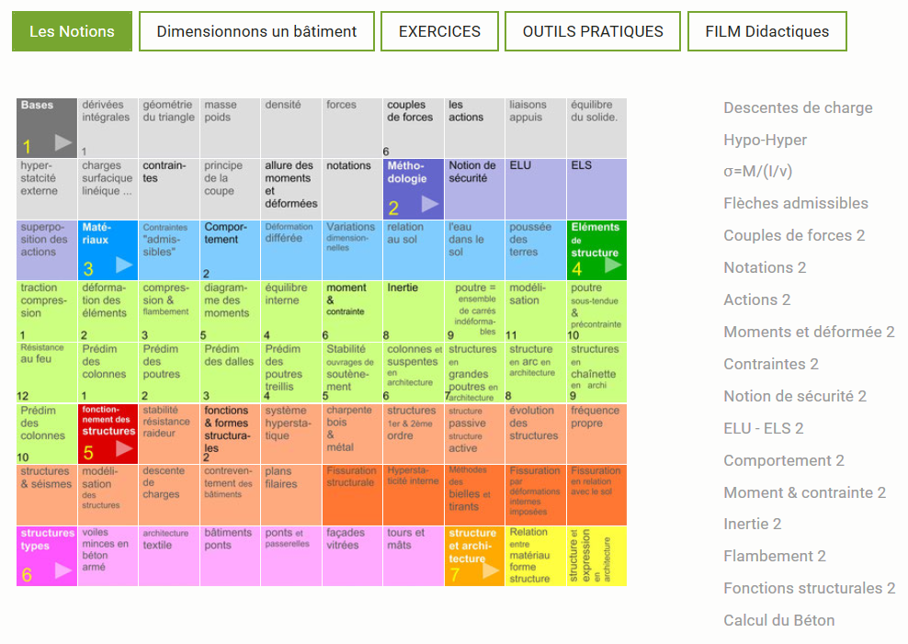
Feuille de calcul de prédim poutres / colonnes sur excel
http://www.notionsstructures.be/

Slide 2
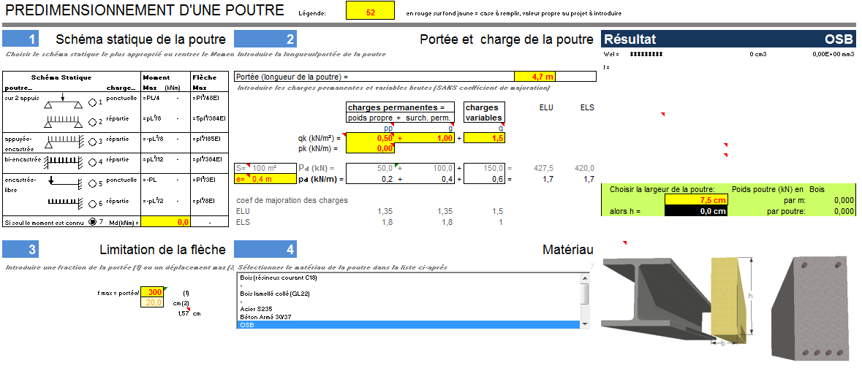
Feuille de calcul de prédim poutres / colonnes sur excel

Slide 3
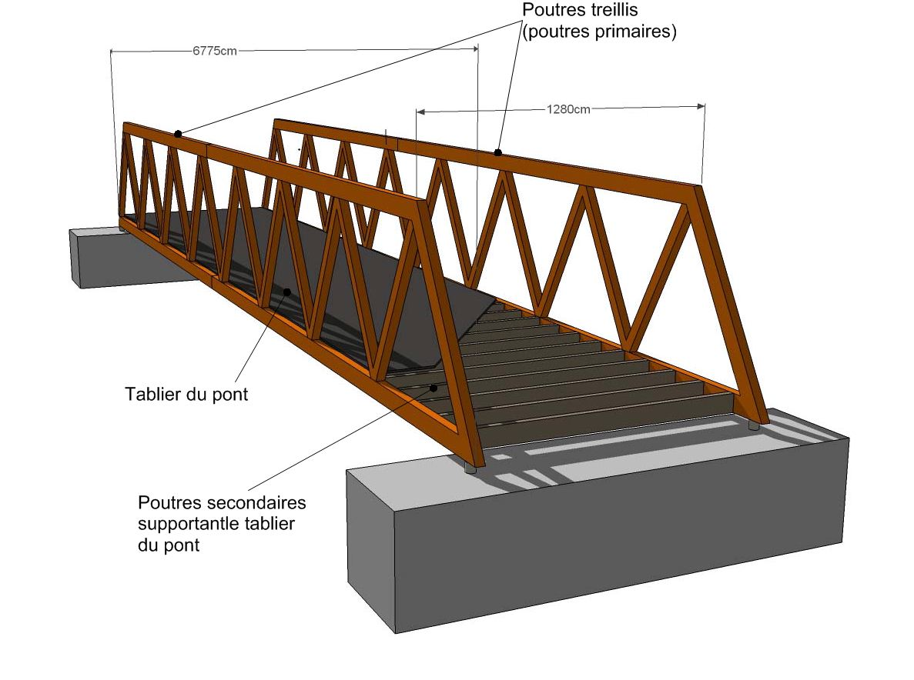
Prérequis 1: transformation d’une charge surfacique en charge linéaire / ponctuelle

Slide 4
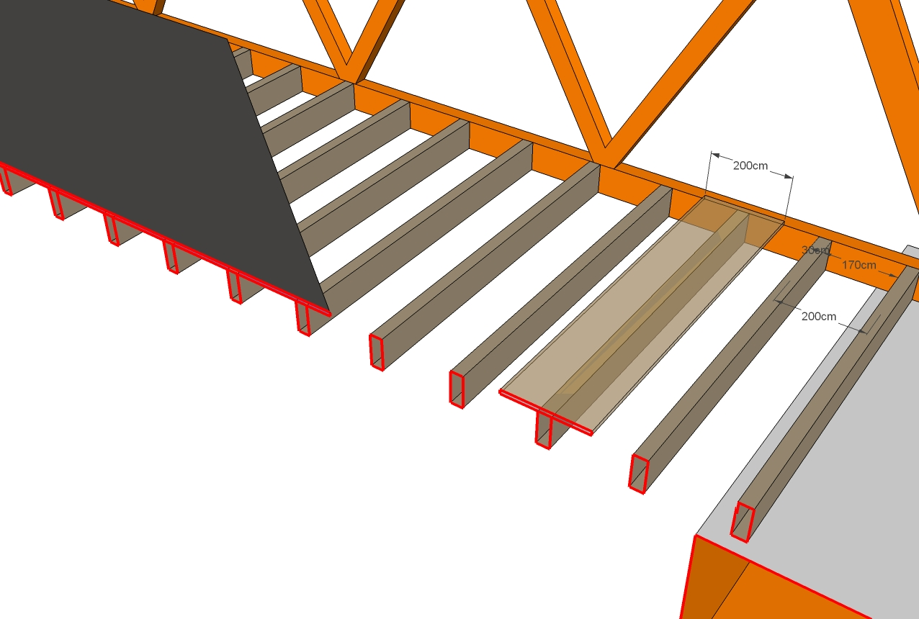
Si le plancher reprend une charge globale de 100kg/m², quelle est la charge linéaire (p) reprise par la poutre?

Slide 5
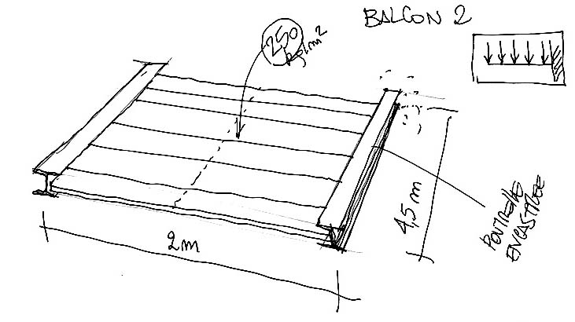
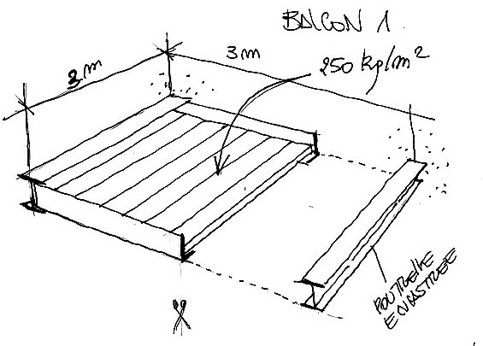
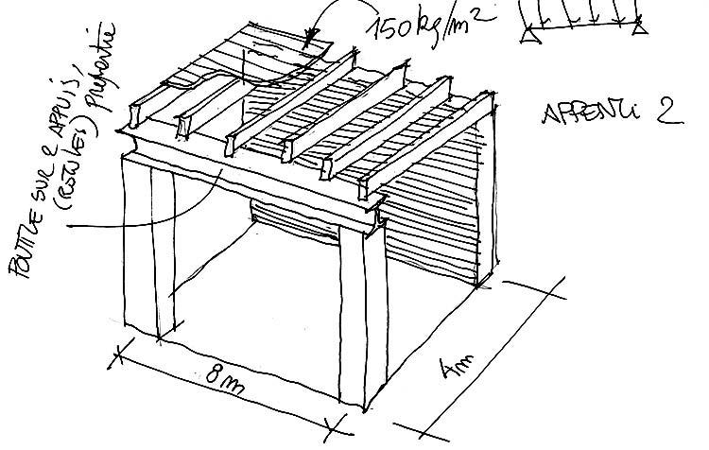
Exercices

Slide 6
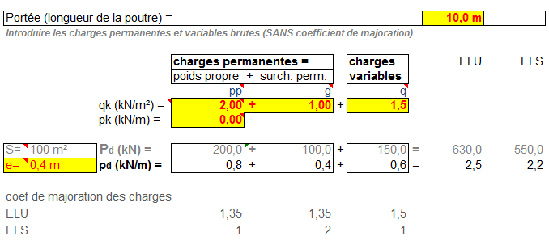
Prérequis 1: Coef de majoration des actions/charges

Slide 7
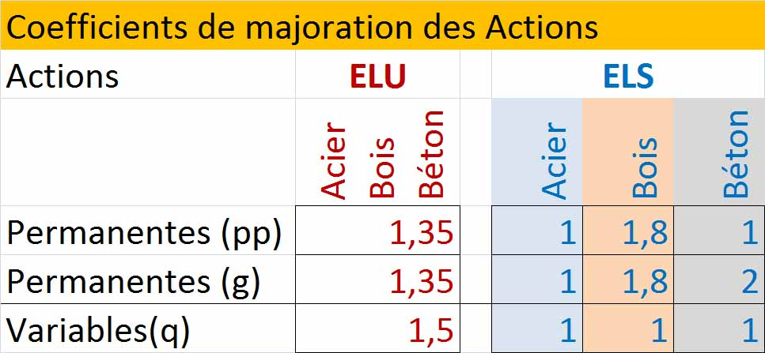
Prérequis 1: Coef de majoration des actions
Mais le béton et le bois « fluent » sous les actions de longue durée
On va tenir compte de cette flexion différée en majorant les coef ELS pour ces 2 matériaux

Slide 9
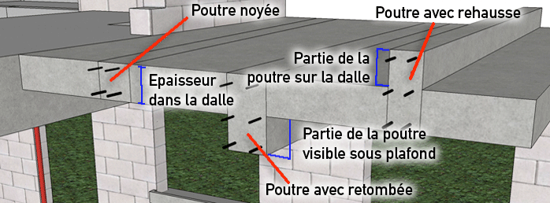
Dimensionnons la poutre /colonne du local
Poutre béton

Slide 10
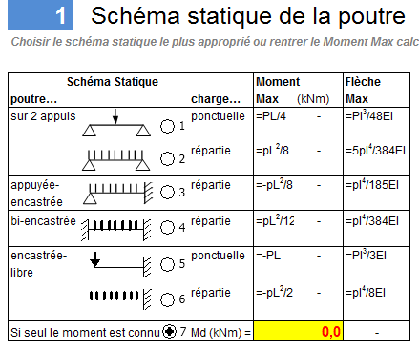
Quel schéma statique?

Slide 11
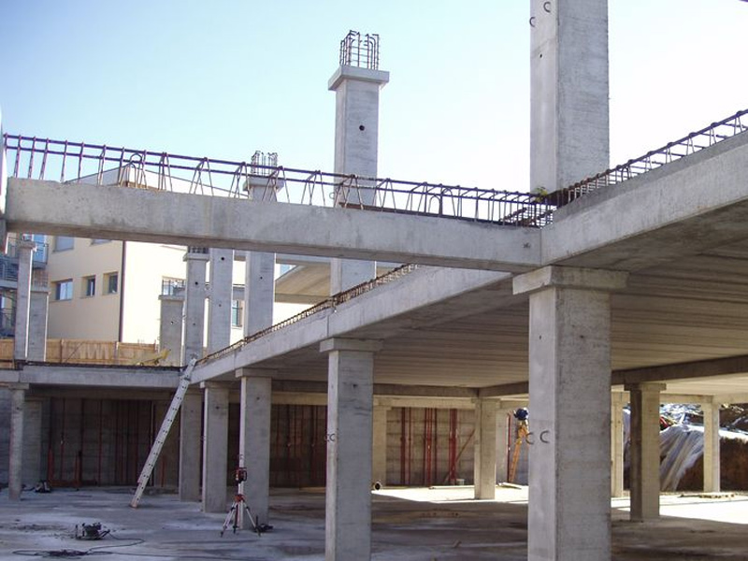
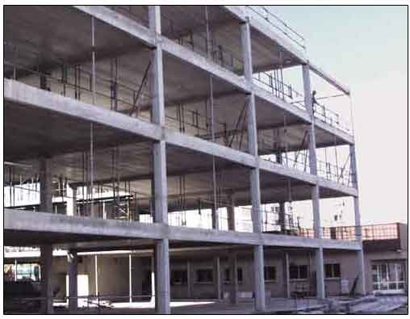
Appuis encastrés

Slide 12
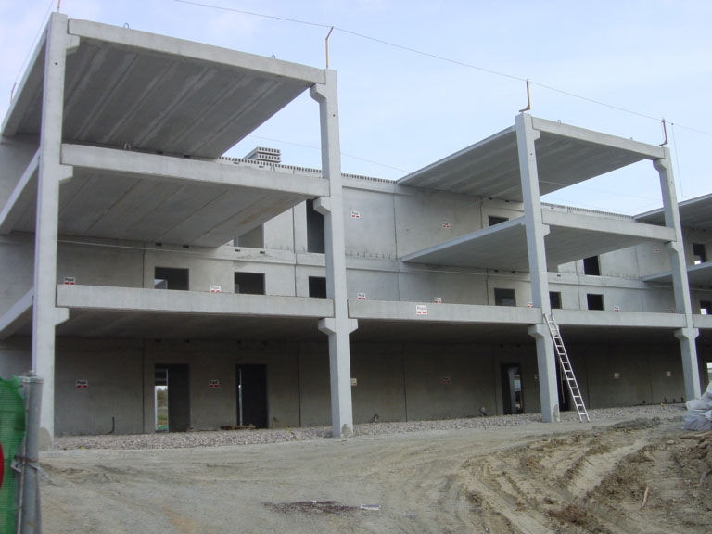
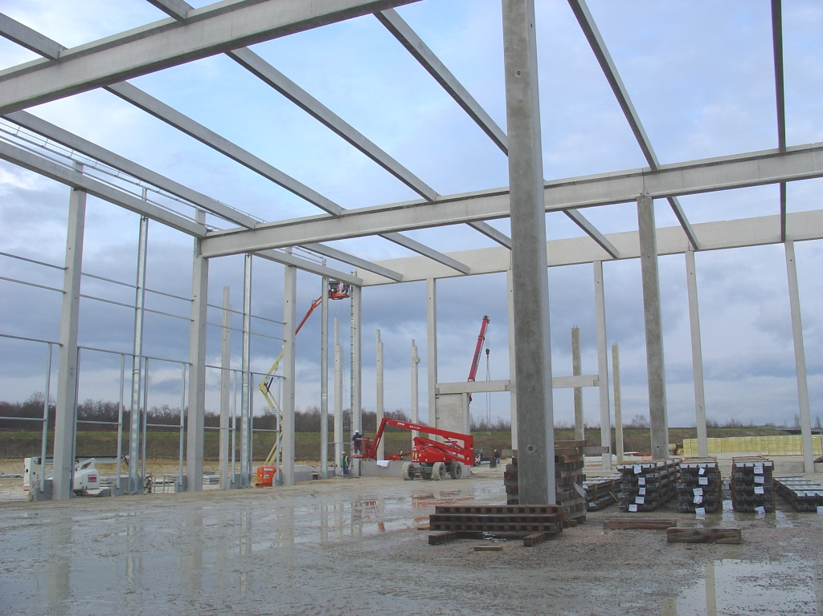
Appuis rotulés

Slide 13
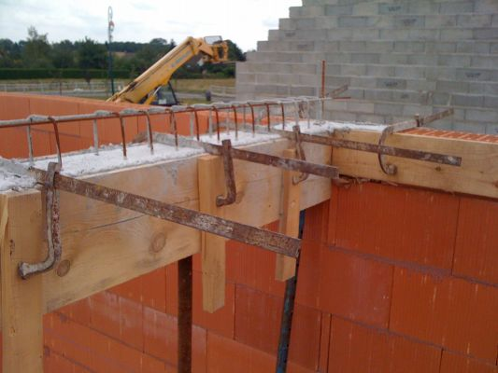

Slide 14
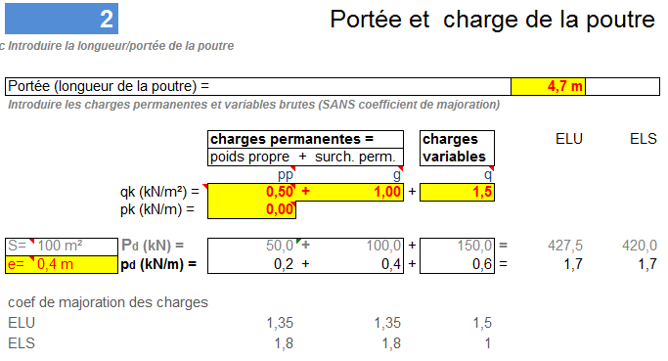
Quelle charge?

Slide 15
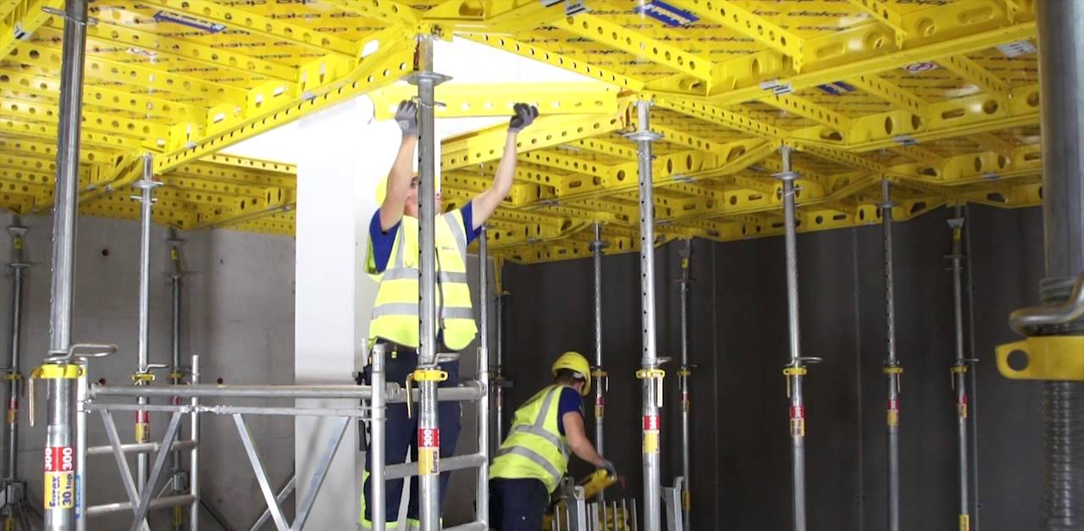
Quelle charge pour le poids propre?
Poids volumique du BA: 2500kg/m³
Une dalle de 20cm pèse…

Slide 16
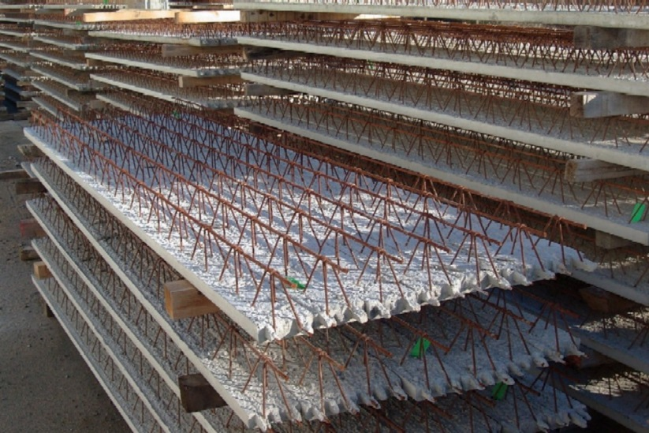
Prédalles

Slide 17
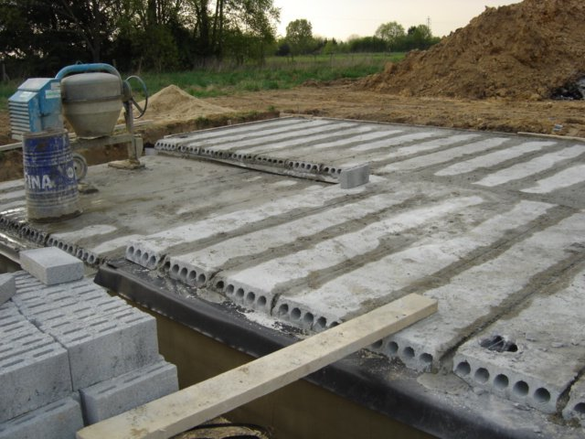
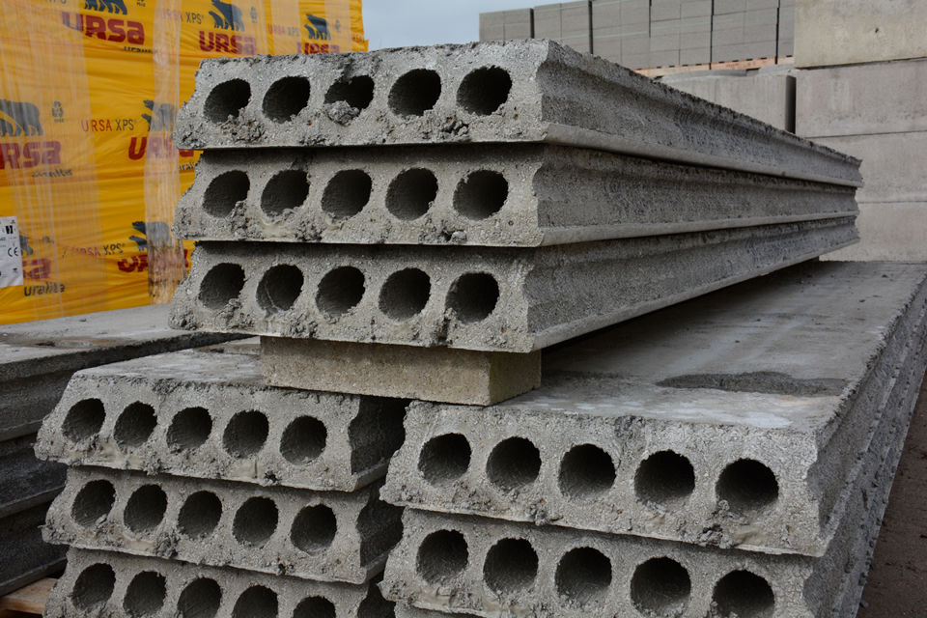
Hourdis

Slide 18
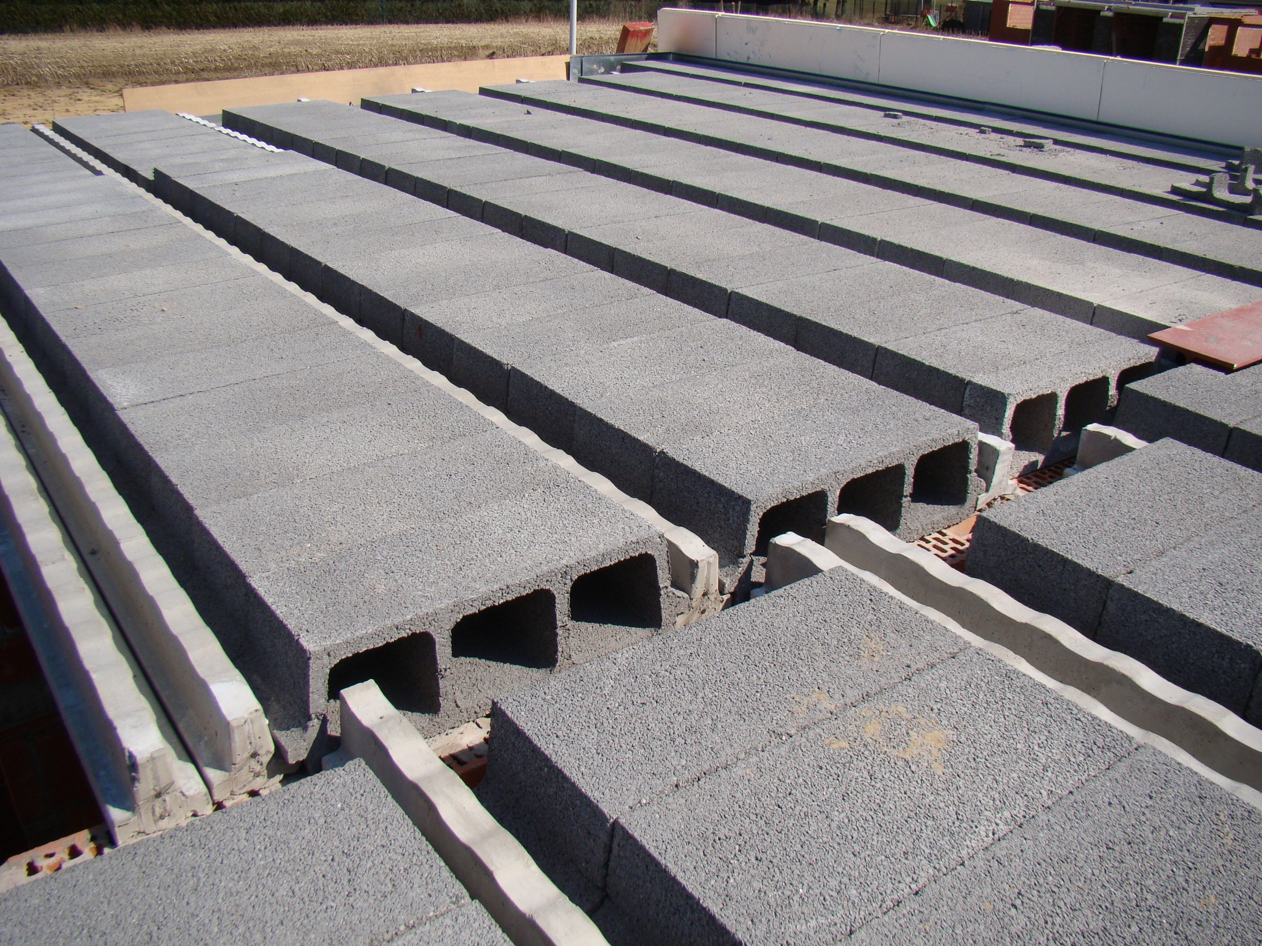
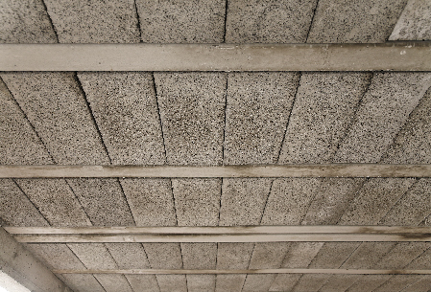
Poutrains
Claveaux

Slide 19
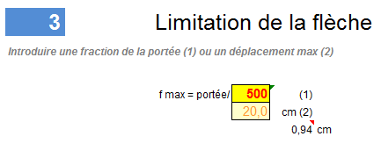
Quelle flèche?
<1/500°

Slide 20
Dimensionnons une dalle BA

Slide 21
Dimensionnons une colonne BA

Slide 22
Dimensionnons une dalle BA

Slide 23
Poutre Bois
Quel schéma statique?

Slide 24
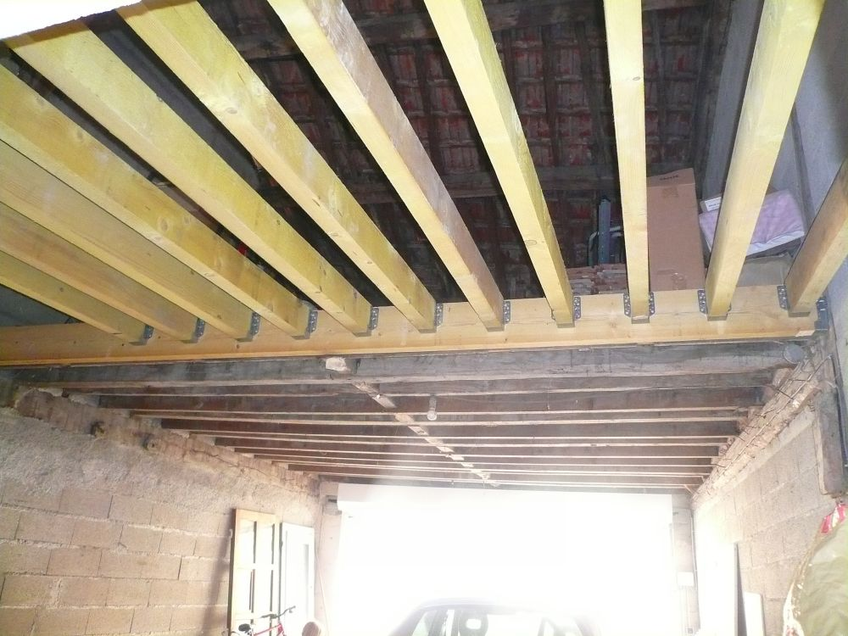
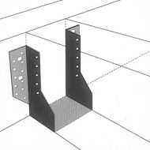

Slide 25
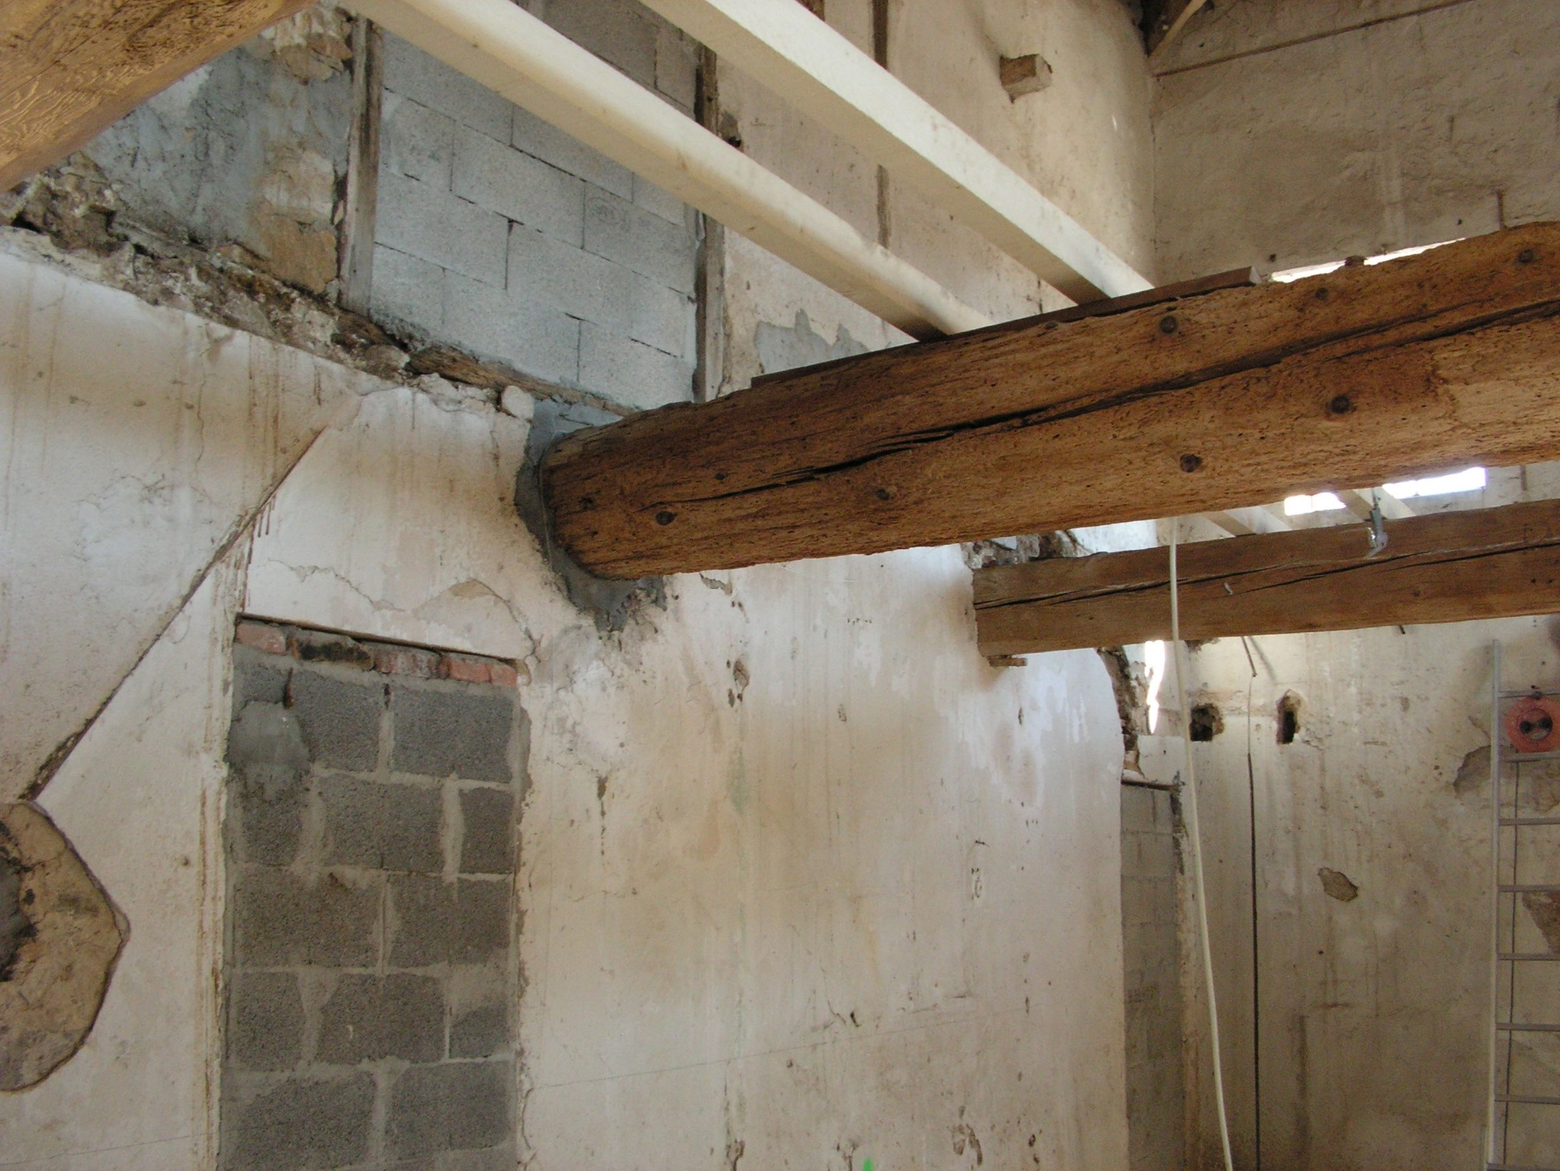
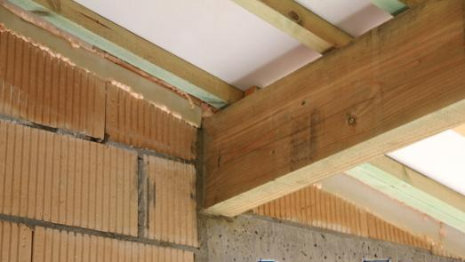

Slide 26
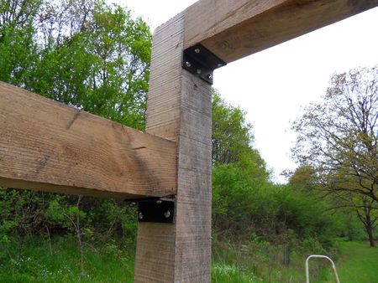

Slide 27
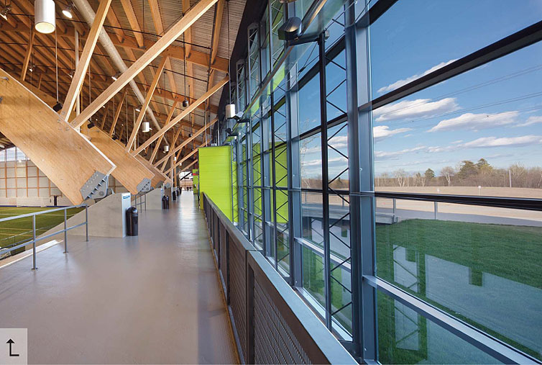

Slide 28
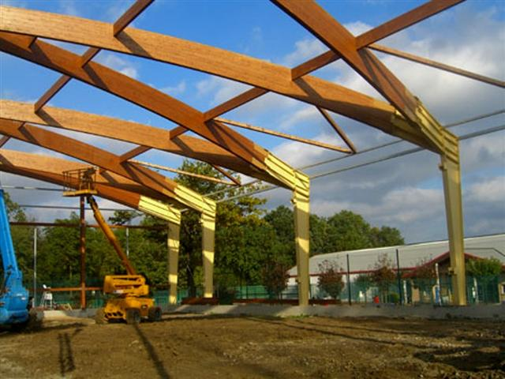
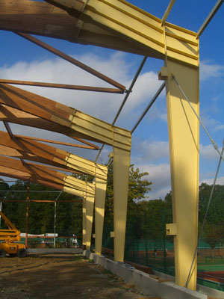
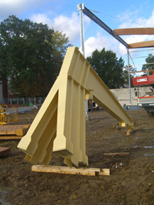

Slide 29
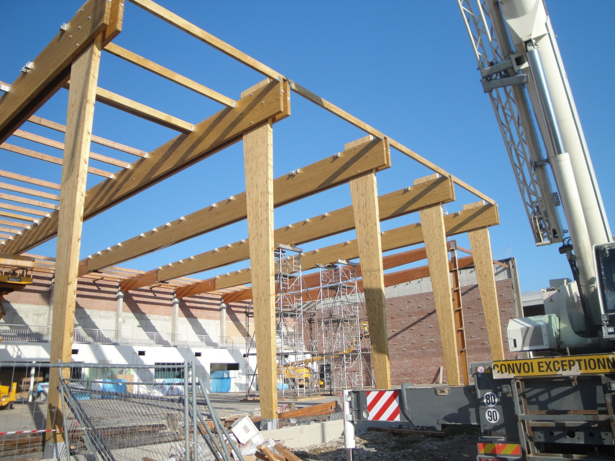

Slide 30
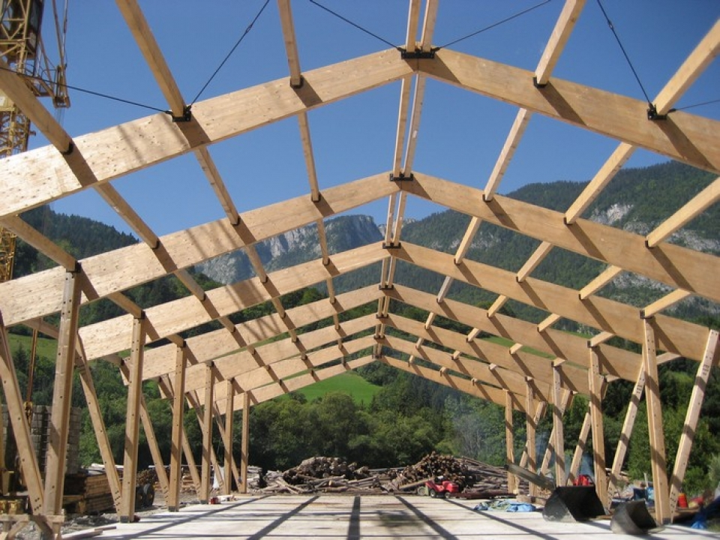

Slide 32
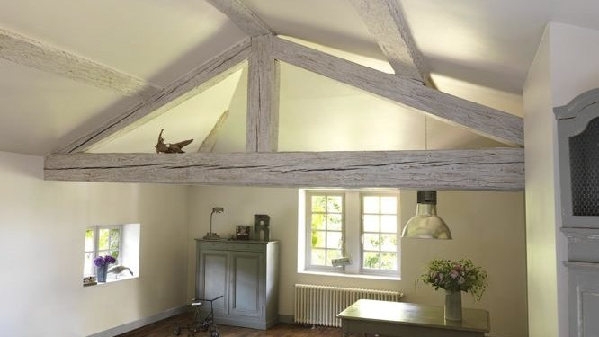
Quel schéma statique pour les poutres de cette ferme?

Slide 33
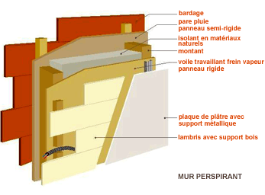
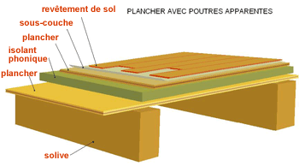
Quelle charge pour le poids propre?
De l’ordre de 50kg/m² - 0,5kN/m²

Slide 34
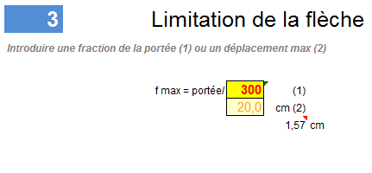
Quelle flèche?
1/300°

Slide 35
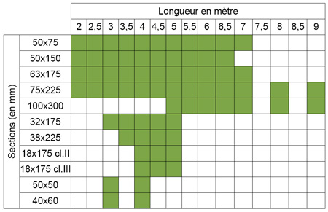
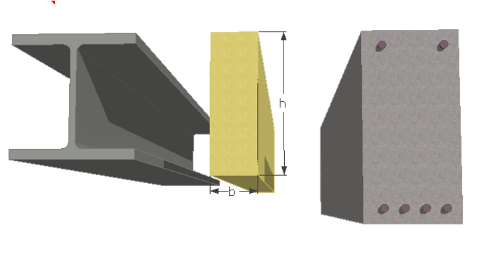
Quelles sections?
Bois sorti de l’arbre:
Rapport b/h = 1/3
Sections courantes

Slide 36
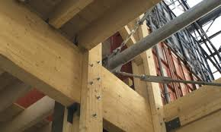
Quelles sections?
Lamellé collé:
Rapport b/h …….1/10

Slide 37
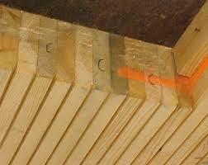
Dimensionnons une dalle de bois massive

Slide 38
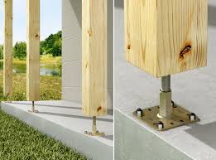
Dimensionnons une colonne bois

Slide 39
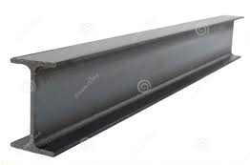
Poutre Acier
Quel schéma statique?

Slide 40
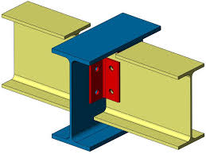
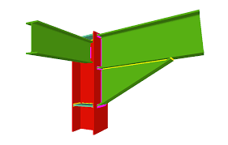
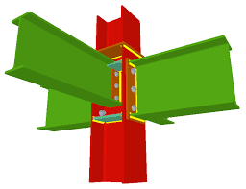
Rotule
Encastrement

Slide 41
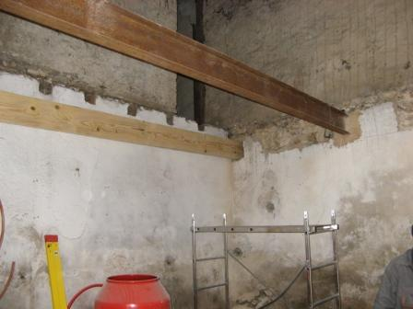
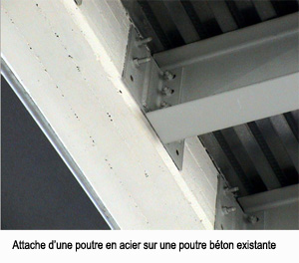

Slide 43
Quelle charge?

Slide 44
Quelle flèche?
1/300°
Hangar agricole… là où la déformée n’est pas gênante
<1/200°
Habitations… là où les finitions peuvent se fissurer suit à la déformée de la structure
<1/500°

Slide 45
Dimensionnons une colonne acier

